Slide 1
ЭКОНОМИКА И МЫ
Тема:
Понятие страхования.
Автор: Рамазанова Н.М.
учитель начальных классов
МБУ лицея №67
г.Тольятти

Slide 2
Прозвенел опять звонок, Начинается урок.

Slide 3
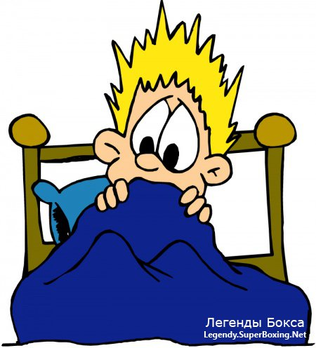
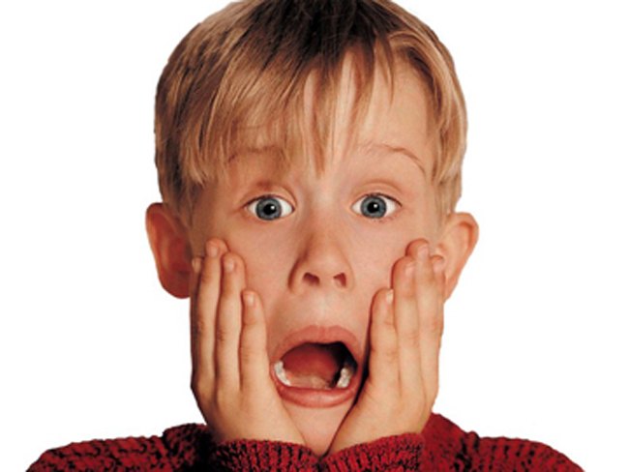
Что это за слово?
страх
страхование
страховщик
перестраховаться
подстраховаться
застрахованный

Slide 4
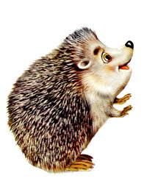
Автор Стася Александрова "Страхи Ёжика" - сказка-стих
Ночью страшно в темноте,
Ёжику лесному
Пробираться по тропе
К домику родному
Он с опаскою глядит
На большие ёлки
И все кажется ему,
Что под ними волки.
Лес опасности таит -
Ёжик это знает.
То сова вдруг пролетит,
Леший напугает.
Ёж в густой туман попал
И забрел к оврагу,
Где за чудище принял
Толстую корягу.
Но как только он надел
Свой костюм колючий,
Страх мгновенно улетел,
Как от ветра тучи.
За колючий свой наряд
Ёжик не боится.
Он ему конечно рад
И идет, гордится
Даже если нападут
Очень злые волки,
Испугавшись, убегут
Тронувши иголки

Slide 5
Что такое страхование?
Страхова́ние — особый вид экономических отношений, призванный обеспечить страховую защиту людей (или организаций) и их интересов от различного рода опасностей.

Slide 6
Вида страхования:
Страхование от несчастных случаев и болезней
Медицинское страхование
Страхование средств наземного транспорта
Страхование средств воздушного транспорта
Страхование средств водного транспорта
Страхование грузов
Сельскохозяйственное страхование
Страхование имущества юридических лиц,
Страхование имущества граждан,
Страхование граждан
Страхование гражданской ответственности организаций, эксплуатирующих опасные объекты
Страхование гражд. ответственности за причинение вреда вследствие недостатков товаров, работ, услуг
Страхование гражданской ответственности за причинение вреда третьим лицам
Страхование гражданской ответственности за неисполнение или ненадлежащее исполнение обязательств по договору
Страхование предпринимательских рисков
Страхование финансовых рисков

Slide 7
физминутка
– Я отважный капитан
Покорил немало стран
Я в бинокль смотрю вперёд
И корабль мой плывёт!
Волны плещут лишь слегка
Качка тихая пока
Сильными вдруг волны стали
И матросы все упали
Но я качки не боюсь -
Крепко за канат держусь
Управляю кораблём
И в бинокль вижу дом!

Slide 8
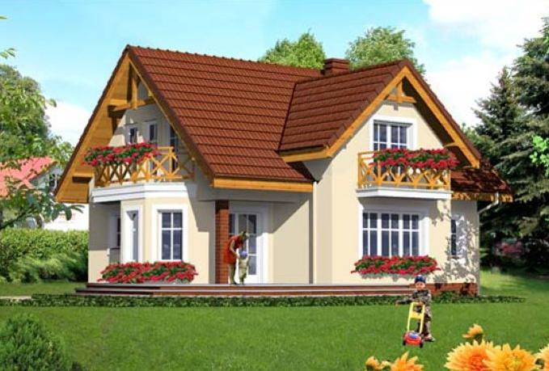
История
Купили дом.

Slide 9
Случилась беда. Наводнение!

Slide 10
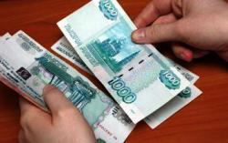
Страхование было?
Страховая компания обязана выплатить страховой взнос.

Slide 11
Схема сотрудничества.

Slide 12
Рефлексия
Урок полезен, все понятно. Лишь кое-что чуть-чуть неясно. Еще придется потрудиться. Да, трудно все-таки учиться!
- Прикрепите фигурку человечка к той строчке, на которой вы себя ощущаете!

Slide 13
СПАСИБО ЗА ВНИМАНИЕ!!!

